Slide 1




EVALUACIÓN DE ETIQUETADORES MORFOSINTÁCTICOS PARA EL ESPAÑOL
Anna Llinares
Trabajo Académico LC

Slide 2


Índice
Introducción
HMM, en función del corpus
HMM
TnT: cómo afectan los métodos de suavizado en el tagger
Otros etiquetadores
Evaluación de otras herramientas: SpaCy y Stanza
Conclusiones
Notes:
El objetivo de este estudio es evaluar etiquetadores morfosintaticos en español, en función de distinto parametros, como el etiquetador, el número de muestras de entrenamiento o usar metodos de suavizado, entre otros.
Para ello, se ha usado como corpus principal el cess_esp, que es treebank anotado que se deriva de una colección de noticias en español, el cual se encuentra accesible a través de la librería NLTK.
como parte del proceso de preparación de los datos, realizamos una transformación en el corpus “cess-esp”. Redujimos el número de etiquetas originales, que inicialmente era 289 etiquetas, a un conjunto reducido de 66 etiquetas.
También se ha usado otro conjunto de datos, Alicia, para evaluar otras dos herramientas de NLP

Slide 3
Introducción
Objetivo: Evaluación diferentes etiquetadores morfosintácticos en español, en función de diversos parámetros.
Corpus principal: cess_esp
Reducido (66 etiquetas)
Completo (289 etiquetas)
Corpus Alicia para evaluar el rendimiento de otras dos herramientas: Staza y SpaCy
Notes:
El objetivo de este estudio es evaluar etiquetadores morfosintaticos en español, en función de distinto parametros, como el etiquetador, el número de muestras de entrenamiento o usar metodos de suavizado, entre otros.
Para ello, se ha usado como corpus principal el cess_esp, que es treebank anotado que se deriva de una colección de noticias en español, el cual se encuentra accesible a través de la librería NLTK.
como parte del proceso de preparación de los datos, realizamos una transformación en el corpus “cess-esp”. Redujimos el número de etiquetas originales, que inicialmente era 289 etiquetas, a un conjunto reducido de 66 etiquetas.
También se ha usado otro conjunto de datos, Alicia, para evaluar otras dos herramientas de NLP

Slide 4
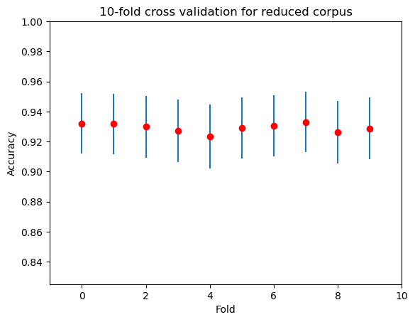
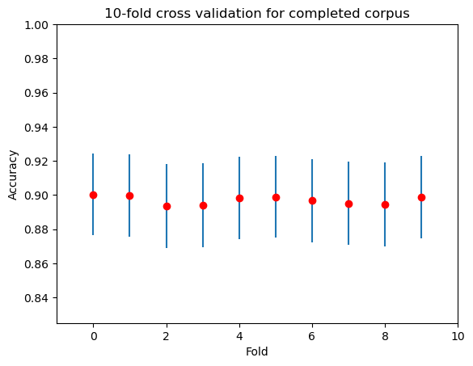
HMM
En función del número de etiquetas del corpus
Notes:
Primero, se ha evaluado el etiquetador Modelos ocultos de Markov en función del número de etiquetas del corpus. Para ello se ha realizado una validacion cruzada con 10 particiones para el corpus reducido y el completo.
En las siguientes gráficas observamos que el conjunto de datos reducido obtiene unos mejores que el corpus completo.

Slide 5
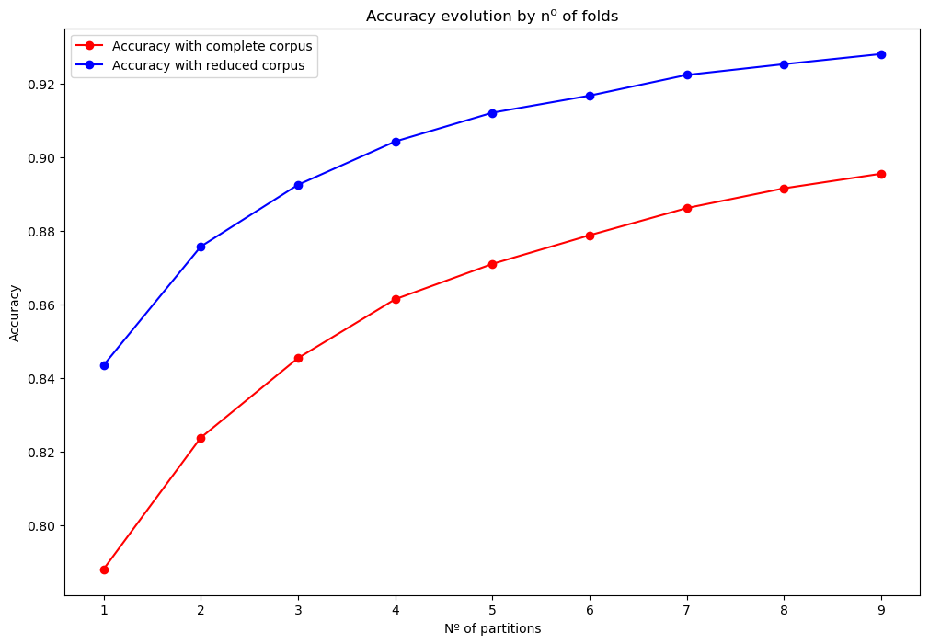
HMM
En función de la cantidad de datos de aprendizaje
Notes:
Por otro lado, se ha estudiado este mismo modelo, pero en función de la cantidad de datos de aprendizaje.
En la siguiente imagen se observa que a medida que el número de muestras de entrenamiento aumenta, el rendimiento del modelo es mayor. Sin embargo, a medida que el número de muestras de ntrenamiento es mayor, la mejora en el rendimiento del modelo es menos notoria

Slide 6
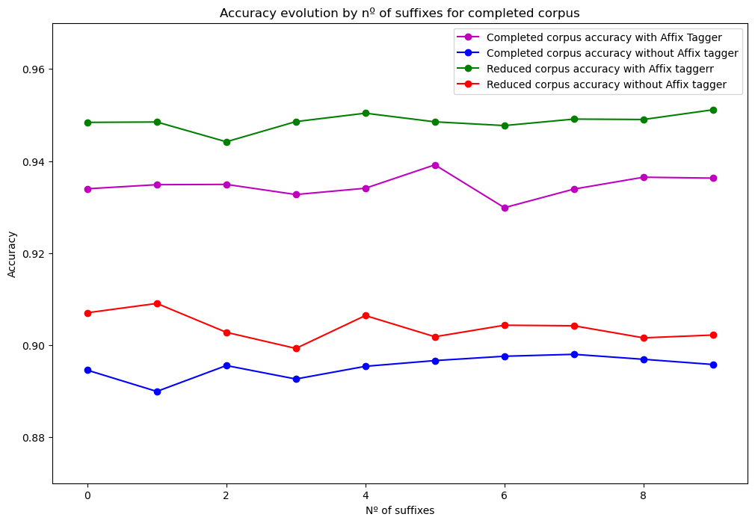
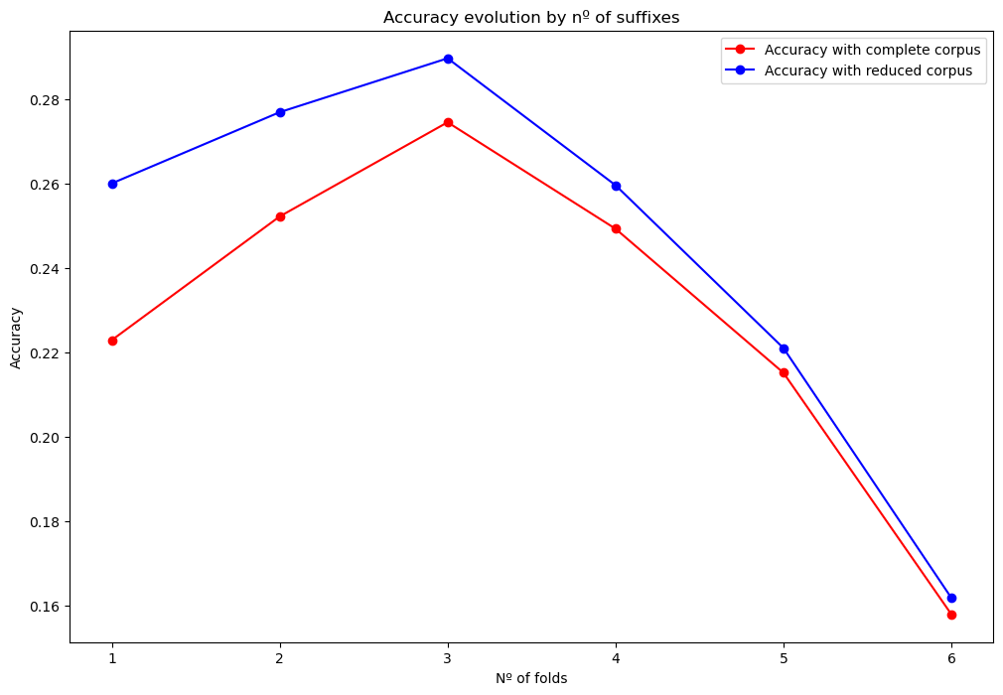

TnT
Incorporando Affix Tagger como método de suavizado
Longitud del sufijo óptimo = 3
Notes:
Respecto al etiquetador Tnt, el cual por defecto no usa ningún método de suavizado para palabras desconocidas, se ha estudiado cómo afecta al rendimiento del modelo incluir el etiquetador Affi tagger como método de suavizado.
Para ello, primero se ha entrenado el Affix tagger para obtener la longitud de sufijos óptimos, que es 3. Aunque es evidente el bajo rendimiento del etiquetador.
En la gráfica de la derecha se observa la comparativa entre los modelos que usan el método de suavizado y los que no, en función del corpus.
Se observa una clara diferencia en el accuracy de los modelos que usan Affix tagger como método de suavizado para las palabras ocultas, el cual proporciona mejores resultados tanto en el corpus completo como en el reducido. Por lo que aunque el Affix tagger sea un modelo muy simple, solamente con incorporarlo en el etiquetador produce mejoras ya que es capaz de predecir laguna de las palabras desconocidas que anteriormente el tnt no ha sido capaz.
Por otro lado, se vuelve observar el patrón de que tanto los modelos que usan suavizado como los que no, el corpus redudio obtienen mejores resultados que el complto.

Slide 7
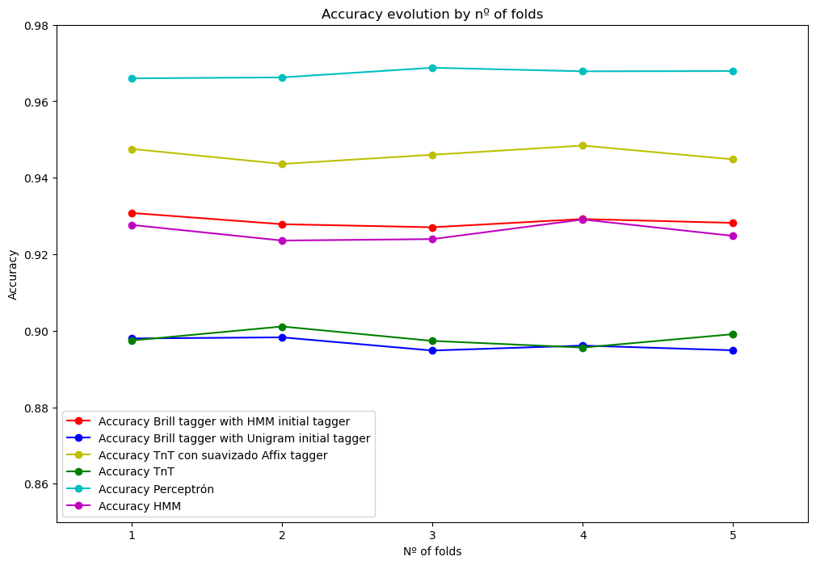
Otros etiquetadores
Notes:
Por ultimo se ha evaluado el rendimiento de distintos etiquedarores para el corpus reducido.
Como podemso ver en la siguiente gráfica el etiquetador perceptron es el que mejores accuracy obtiene y se diferencia de los otros, por su capacidad para aprender patrones de etiquetado a partir de los datos de entrenamiento, Después, le sigue el Tnt con affix tagger, seguido de el HMM y brill tagger con un etiquetador inicial de HMM. Y por ultimo, el Tnt y Brill tagger con unigramas.
Cabe destacar que en general, todos los etiquetadores presentaron buenos resultados, con valores por encima de 0.9 y que entre los distintos folds de validación cruzada no se observan diferencias significativas en el rendimiento de un mismo etiquetador.

Slide 8

Evaluación de otras herramientas
SpaCy
Stanza
Ambas ofrecen funcionalidades en español
Instalación sencilla (SpaCy más simple)
Documentación extensa en línea y una amplia comunidad de soporte
Etiquetado morfosintáctico con resultados precisos
Método NER con resultados muy pobres
Notes:
Respecto a la evaluación de las herramientas Spacy y Stanza, brevemente podemos decir que son dos herramientas sencillas y con muchas funcionalidades de NLP, incluido en español. Ambas estan muy bien documentadas y tienen una gran comunidad que da apoyo y soporte.
Respecto a la tarea de etiquetado, en ambos casos se han obtenido resultados precisos. Pero en cuanto al reconocimiento de entidades nombradas los resultados han sido muy pobres, al menos con la funcionalidad por defecto y este corpus.

Slide 9

Conclusiones
Rendimiento mejora al aumentar la cantidad de datos de aprendizaje
Reducción de etiquetas mejora los resultados
No hay diferencias significativas entre los folds de un mismo tagger
Perceptrón es el etiquetador más efectivo
Métodos de suavizado mejoran el rendimiento del etiquetador
SpaCy y Stanza son sencillas y eficientes para el etiquetado
Notes:
Para concluir podemos decir que:

Slide 10
Conclusiones
Rendimiento mejora al aumentar la cantidad de datos de training, pero menos significativamente después de cierto punto
Reducción de etiquetas mejora los resultados
No se han observado diferencias significativas entre los folds de un mismo tagger
Perceptrón destaca como etiquetador más efectivo
Uso de métodos de suavizado mejora el rendimiento del modelo
Las herramientas SpaCy y Stanza, son bastante sencillas y trabajan correctamente con el etiquetado morfosintáctico
Notes:
Para concluir podemos decir que:

Slide 11
¡Gracias!
¿Alguna pregunta?
Anna Llinares
Trabajo Académico LC

